Slide 1




1С:Підприємство 8. Ресторан
Презентація
галузевого
Рішення
Доповідач:
Тарас Гринчук
1С:Предприятие 8. Ресторан

Slide 2

Зміст
Загальні задачі автоматизації фронт-офісу (обслуговування відвідувачів) на підприємствах харчування
Позиціонування рішения «1С:Підприємство 8. Ресторан»
Наші клієнти
Підсистеми і об’єкти програми
Схема роботи в режимі «fast-food
  Графічна карта залів
Міжсистемна інтеграція
Цінова політика
1С:Підприємство 8. Ресторан

Slide 3

Задачі автоматизації фронт-офісу
Загальні задачі, які повинна вирішувати будь-яка фронт-офісна система на будь-якому підприємстві харчування незалежно від формату типу:
    Забезпечення якіснішого і оперативнішого обслуговування гостя (продаж товарів і послуг)
    Контроль дій персоналу (наприклад, відстеження відмін позицій замовлення, відміни «пречеків» тощо)
    Задачі фіскального обліку
Управлінські задачі:
    Оперативне управління меню
    Мотиваційні задачі
    Системи лояльності
    Аналітика продажів
1С:Підприємство 8. Ресторан

Slide 4
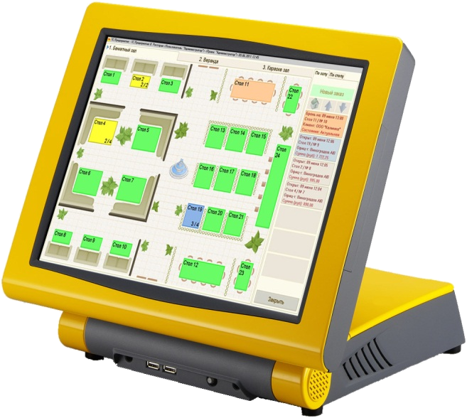
Задачі автоматизації фронт-офісу
Актуальні задачі по впровадженню фронт-офісної системи в класичних ресторанах
Основна послідовність функцій
    Бронювання
    Оформлення нового замовлення
    Друк замовлень на сервіс-принтери
    Редагування і відміни замовлення
    Переноси страв, замовлень, розбиття
    Оплата замовлення різними способами
    Закриття замовлення, пробиття чека
    Отримання оперативної звітності
    Обмін даними з обліковими системами
1С:Підприємство 8. Ресторан

Slide 5
Задачі автоматизації фронт-офісу
Основні задачі по автоматизації харчування в готельних і розважальних комплексах:
    Забезпечення єдиного платіжного простору в готельному комплексі (гість розплачується своєю картою за додаткові послуги)
    Дані для планування сніданків
    Облік послуг, наданих румсервісом
    Облік бенкетів / бранчів і управління бронюванням
    Облік харчування співробітників
    Облік продажів автономних торгових точок (для санаторно-курортних комплексів)
    Облік часових послуг
1С:Підприємство 8. Ресторан

Slide 6

Про продукт
1С:Підприємство 8. Ресторан - програмний продукт, призначений для автоматизації процесів обслуговування відвідувачів на підприємствах харчування і гостинності:
    Рекомендується для підприємств будь-яких форматів і концепцій (фаст-фудів, ресторанів, барів, їдалень і кафе), в тому числі в складі готельних комплексів.
    Рішення можна використовувати як самостійно, так і в комплексі з «1С:Громадське харчування 8».
Спільний продукт фірми «1С» і ВЦ «1С-Рарус».
За допомогою рішення можна автоматизувати робочі місця:
    Касира
    Офіціанта
    Бармена
    Адміністратора
1С:Підприємство 8. Ресторан

Slide 7

































Наші клієнти
1С:Ресторан 8 – розроблений на основі досвіду впровадження проектів на базі програмних продуктів: 1С-Рарус:Ресторан+Бар+Кафе 2.5, 1С-Рарус: Фаст-фуд (фронт-офіс), 1С-Рарус: Ресторан (фронт-офіс).
З 2005 року партнерськими організаціями проведено понад 2500 установок програмних продуктів-попередників різних версій.
1С:Підприємство 8. Ресторан

Slide 8



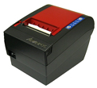
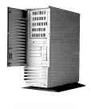


Позиціонування і схема роботи
АРМ Касира
АРМ Офіціанта
1С:Ресторан 8
Друк фіскальних чеків
Друк гостьових рахунків «Пречеків»
Друк замовлень «Бар»
Обмін
даними
Друк замовлень «Кухня»
Управління продажами (фронт)
Сервер
1С:Підприємство 8
Оперативний і бухгалтерський облік
1С:Громадське харчування 8
1С:Бухгалтерія 8
Вивантаження
даних
АРМ Менеджера
АРМ Бухгалтера - калькулятора
АРМ Бухгалтера
Виділений бухгалтерський облік
1С:Предприятие 8. Ресторан

Slide 9
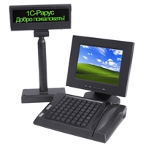
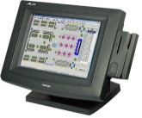
Позиціонування і схема роботи
1С:Підприємство 8. Ресторан – оригінальна конфігурація, розроблена на платформі «1С:Підприємство 8.2»
Офіціант
Касир
Офіціант
БД 1С:Ресторан 8
Менеджер / адміністратор
БД 1С:Ресторан 8
БД 1С:Гром.харчування 8
Менеджер / адміністратор
Кассир
Бухгалтер
БД 1С:Бухгалтерія 8
Самостійна
робота без бек-офісу
Спільна
робота з бек-офісом
1С:Підприємство 8. Ресторан

Slide 10
Підсистеми і об’єкти програми
АРМ Офіціанта
АРМ Касира
Управління
обладнанням
АРМ Фаст-фуд
Облік
продажів товарів
і послуг
Управління
МЕНЮ
Аналітична
звітність
Адміністрування
Міжсистемна
інтеграція
1С:Підприємство 8. Ресторан

Slide 11
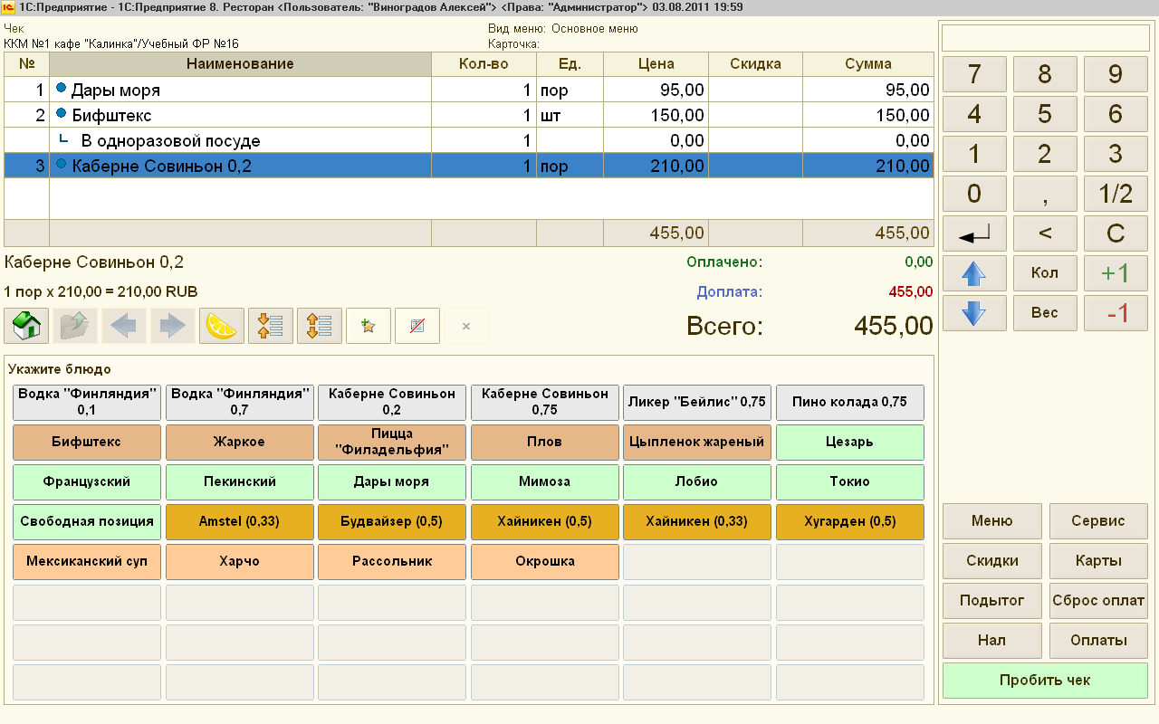
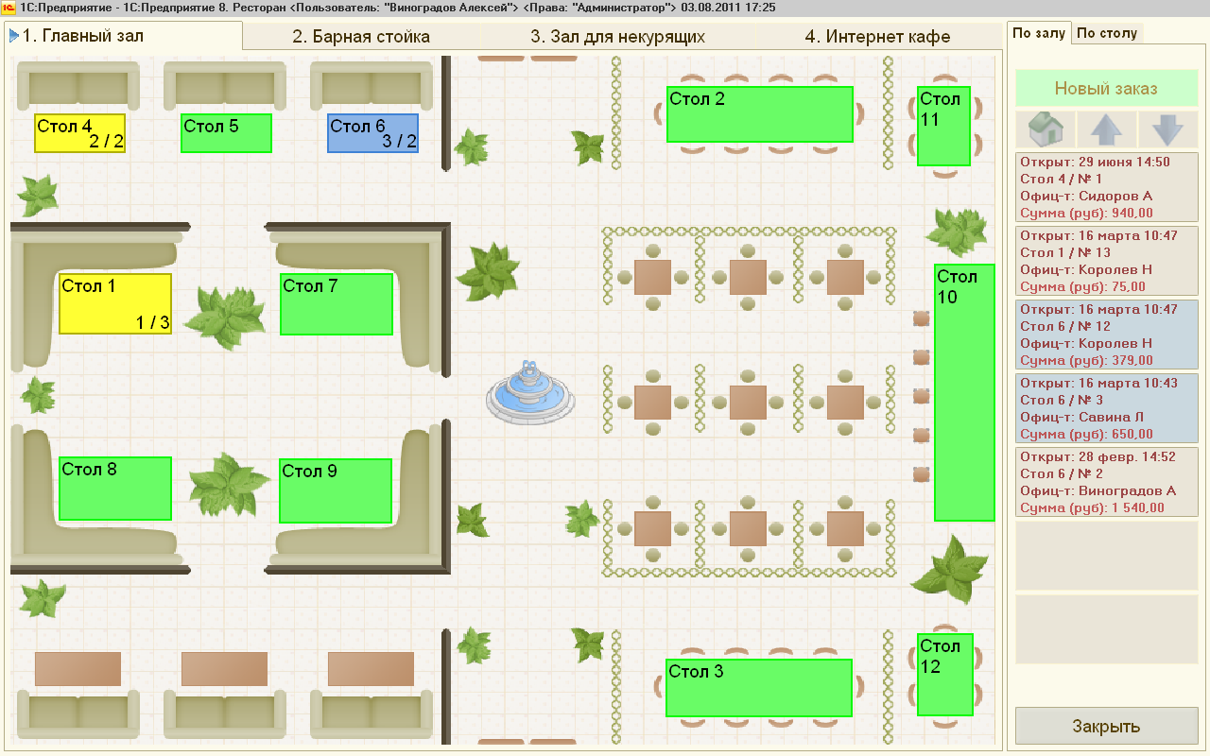
Схема роботи в режимі «fast-food»
Можливий продаж
по коду
Модифікатор
Модификатор
Вибір «гарячих» страв в меню
Продаж вагового товару
Зміна поточного МЕНЮ
Після пробиття чека автоматично відкривається нове замовлення
Характерна максимально можлива кількість кнопок без додаткового групування
1С:Підприємство 8. Ресторан

Slide 12
Графічна карта залів
Зали ресторана
Оформлення нового замовлення
Кожен офіціант може бачити тільки свої столики
Стіл з оформленим замовленням в статусі «Пречек»
Стіл з оформленим замовленням (1 гість з 3-х можливих)
Вільний столик
Малюнок залів (підложка) може бути будь-якою. Столики розставляються у вбудованому редакторі
Інформація про замовлення по вибраному залу
1С:Підприємство 8. Ресторан

Slide 13
Міжсистемна інтеграція
1С:Громадське харчування 8
1С:Ресторан 8
1С:Готель 8
Місця приготування
Номенклатура
Ціни
Користувачі
Сума послуг по харчуванню
записується на номер гостя
Дані про реалізацію
Дані про списання
Змінені довідники
1С:Підприємство 8. Ресторан

Slide 14

Цінова політика
Варіанти поставки рішення
  1С:Підприємство 8. Ресторан – 6 400 грн.
  1С:Ресторан. Клієнтська ліцензія на 1 робоче місце – 4 270 грн.
  1С:Ресторан. Клієнтська ліцензія на 5 робочих місць – 12 800 грн.
  1С:Ресторан. Клієнтська ліцензія на 10 робочих місць – 22 400 р.
Платформу «1С:Підприємство 8» містить тільки основна
поставка продукту.
Розширення кількості автоматизованих робочих місць здійснюється придбанням клієнтських ліцензій:
  на платформу «1С:Підприємства 8» (на 1, 5, 10 і більше робочих місць)
  на конфігурацію "Ресторан" (на 1, 5, 10 робочих місць).
1С:Підприємство 8. Ресторан

Slide 15

Дякуємо за увагу!
ВЦ «1С-Рарус» Тел. (495) 223-04-04 Е-mail: food@1с.ru | ТОВ “Медіа Сервіс” М. Львів, вул. Шведська, 3 (3-й поверх) Тел./факс: (032) 244-56-93 Е-mail: sales@medias.com.ua Сайт: www.medias.com.ua
1С:Предприятие 8. Ресторан

